Slide 1
GRPC 통신
아주대학교 산업공학과 인공지능 응용 및 사물인터넷 연구실

Slide 2

00
GRPC
일광테크 진행내용
인력 및 생산시간(Manpower and Production Time Optimization -> MPT) 비용을 최소로 하는 인력과 생산시간의 최적의 해를 구하는 것이 목표.
배치 최적화(Layout Planning Optimization -> LP) 공장 내 제품의 이동거리를 최소로 하는 설비들의 배치를 찾는 것이 목표.
RPA Agent
Digital Twin
Manpower & Time
근무자 수, 생산시간
납품가능 여부
Layout
평가(총 생산시간)
설비 정보, 이동시간

Slide 3
00
GRPC
Grpc 통신
인력 및 생산시간(Manpower and Production Time Optimization) RPA Agent가 주당 생산시간(근무시간)과 근무자수를 전송 시 DT는 시뮬레이션 후 납품가능여부를 RPA에 전송.
Client
(RPA Agent)
Unary
Server
(Digital Twin)
Unary
Unary
MptRequest(): 주당 생산시간 / 근무자 수
Unary
MptReply(): 납품가능 여부

Slide 4
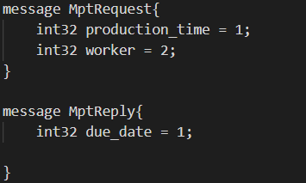
00
GRPC
Grpc 통신
인력 및 생산시간(Manpower and Production Time Optimization) – Message 정의
MptRequest():
production_time: 생산가능시간(=주당 근무시간)
worker: 근무자 수
MptReply():
due_date: 납품기한 내 생산 여부
(0 or 1 // 1이면 기한내 생산가능 0이면 불가능)

Slide 5
00
GRPC
Grpc 통신
배치 최적화(Layout Planning) RPA Agent가 모든 설비의 정보 및 Transportation Time을 전송 시 DT는 시뮬레이션 후 총 프로세싱 시간을 RPA 전송.
Client
(RPA Agent)
Stream
Server
(Digital Twin)
Unary
Stream
LayoutRequest(): 설비 정보/ 운송시간
Unary
LayoutReply(): 총 Processing Time

Slide 6
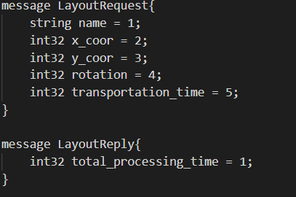
00
GRPC
Grpc 통신
배치 최적화(Layout Planning ) – Message 정의
LayoutRequest(): -> 설비정보
name: 설비 명.
x_coor: 해당 설비 x좌표.
y_coor: 해당 설비 y좌표.
rotation: 회전여부. (1 or 0 / / 1: 회전O, 0: 회전X)
transportation_time: 입/출구에서 설비로 이동시간.
LayoutReply():
total_processing_time: 총 processing time (이동시간+생산 및 검사시간+포장시간)

